Slide 1
Газораспределительная станция (ГРС)
Лекция №7

Slide 2
Газораспределительная станция (ГРС) служит для понижения давления газа до уровня, необходимого по условиям его безопасного потребления и обеспечивает также подачу газа обусловленного количества с определённой степенью очистки и одоризации.
На ГРС осуществляются следующие основные технологические процессы:
- очистка газа от твёрдых и жидких примесей;
- снижение давления (редуцирование);
- одоризация;
- учёт количества (расхода) газа перед подачей его потребителю.

Slide 3
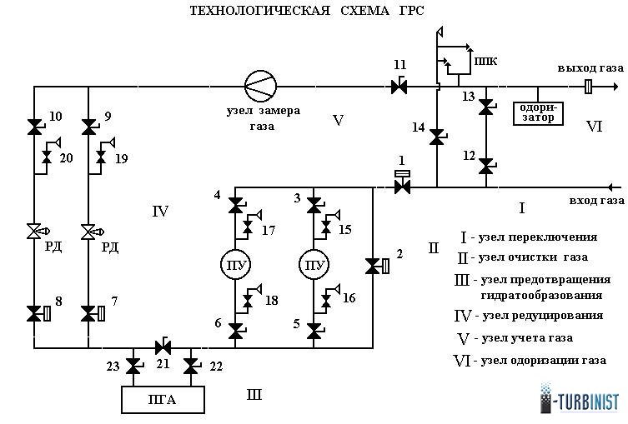

Slide 4
Основные узлы ГРС
Узел переключения ГРС предназначен для переключения потока газа высокого давления с автоматического на ручное регулирование давления по обводной линии, а также для предотвращения повышения давления в линии подачи газа потребителю с помощью предохранительной арматуры.
Узел очистки газа ГРС предназначен для предотвращения попадания механических (твёрдых и жидких) примесей в технологическое и газорегуляторное оборудование и средства контроля и автоматики.
Узел предотвращения гидратообразований предназначен для предотвращения обмерзания арматуры и образования кристаллогидратов в газопроводных коммуникациях и арматуре.
Узел редуцирования газа предназначен для снижения и автоматического поддержания заданного давления подаваемого газа.
Узел учёта газа предназначен для учёта количества расхода газа с помощью различных расходомеров и счётчиков.
Узел одоризации газа предназначен для добавления в газ веществ с резким неприятным запахом (одорантов). Это позволяет своевременно обнаруживать утечки газа по запаху без специального оборудования.

Slide 5
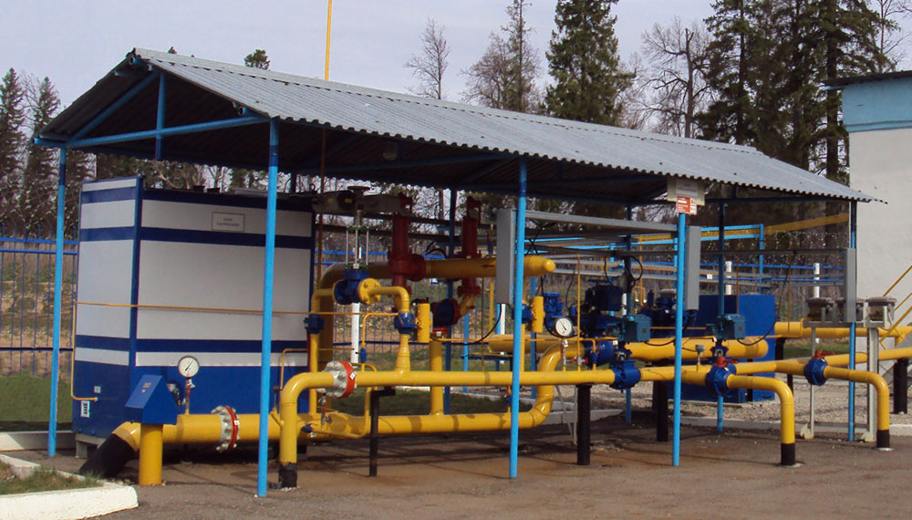
Узел переключения

Slide 6
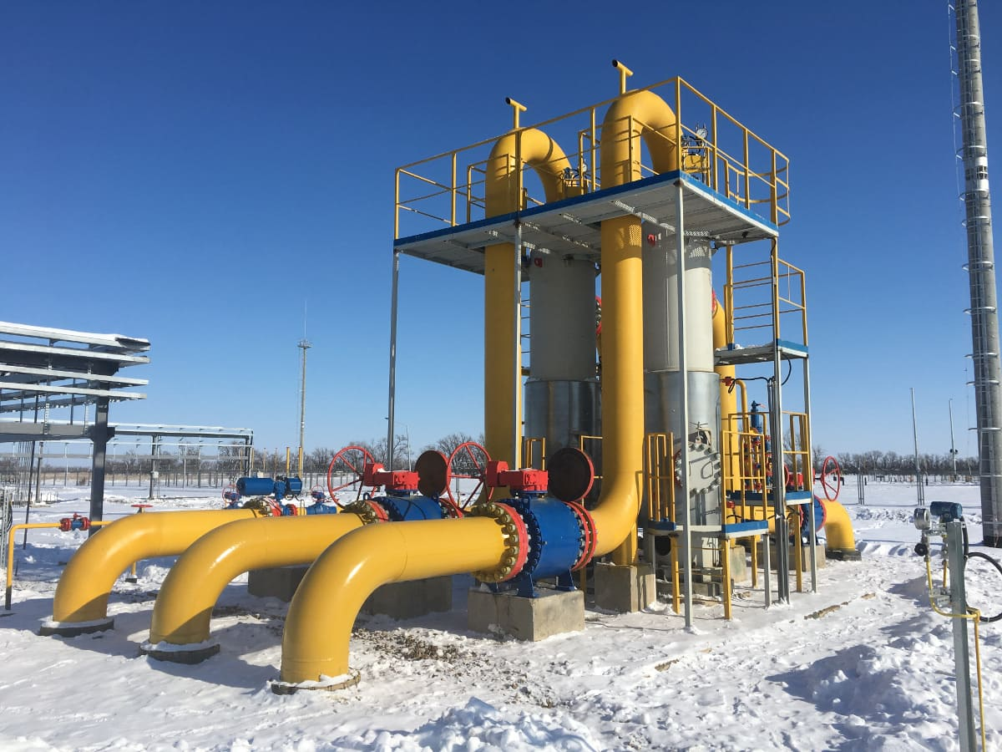
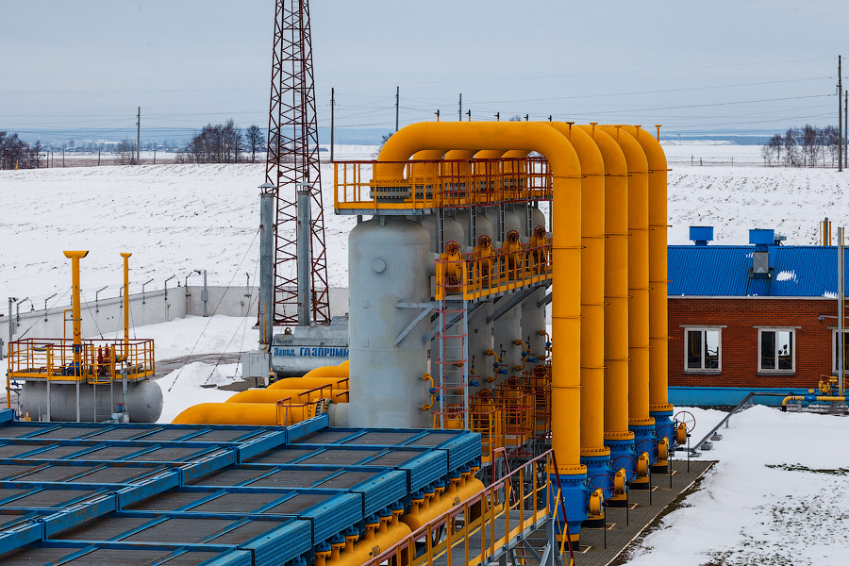
Узел очистки

Slide 7
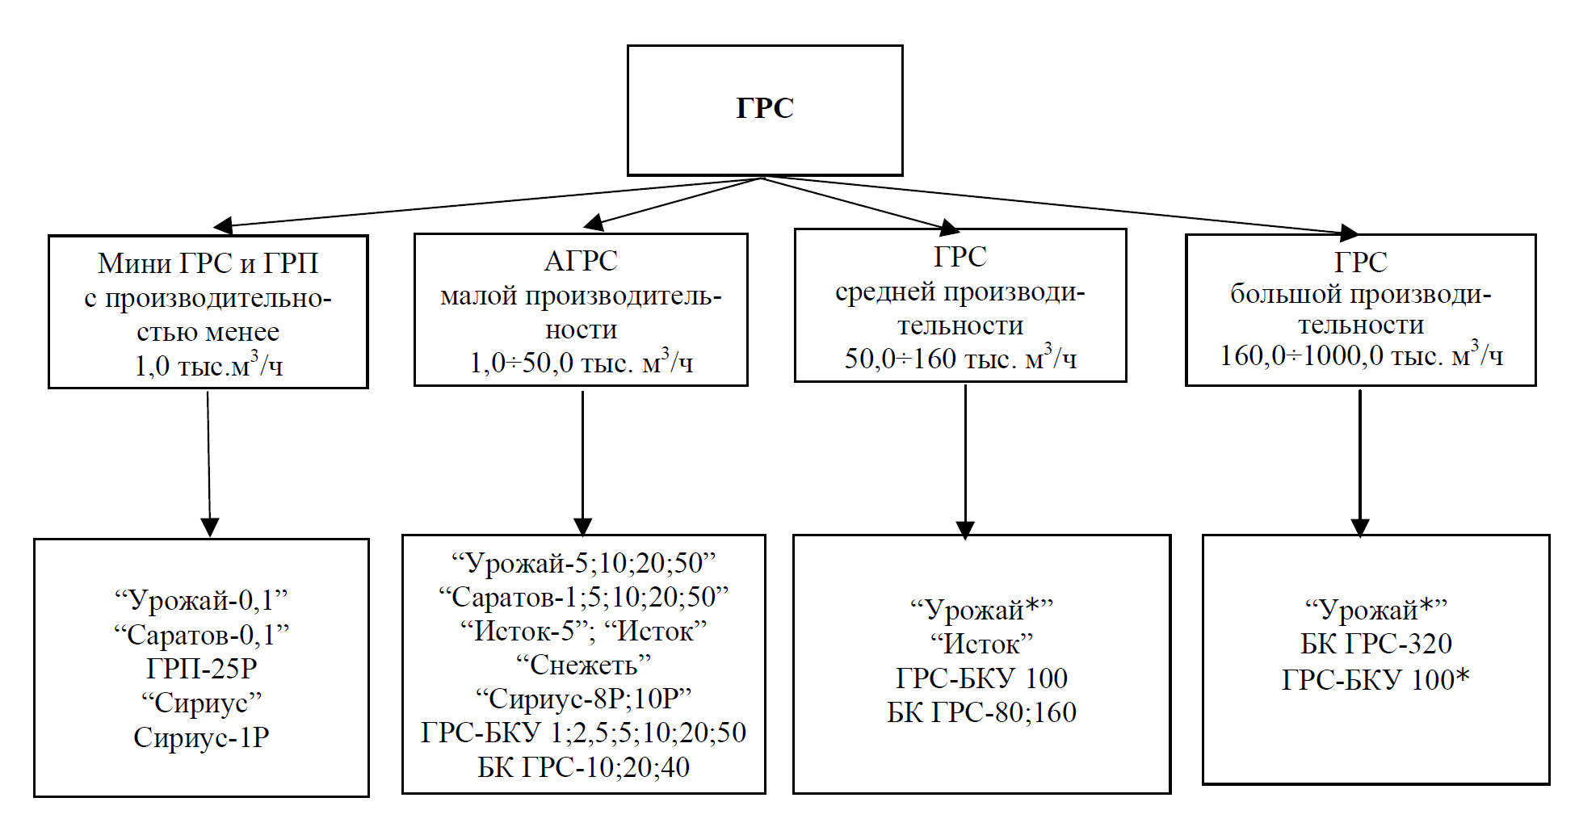
Классификация ГРС

Slide 8
По назначению различают несколько типов ГРС:
станции на ответвлении магистрального газопровода (на конечном участке его ответвления к населённому пункту или промышленному объекту) производительностью от 5-10 до 300-500 тыс м³/час;
промысловая ГРС для подготовки газа (удаление пыли, влаги), добытого на промысле, а также для снабжения газом близлежащего к промыслу населённого пункта;
контрольно-распределительные пункты, размещаемые на ответвлениях от МГП к промышленным или сельскохозяйственным объектам, а также для питания кольцевой системы газопроводов вокруг города, производительностью от 2-3 до 10-12 тыс м³/час;
автоматическая ГРС для снабжения газом небольших населённых пунктов на ответвлениях от МГП, производительностью 1-3 тыс м³/час;
газорегуляторные пункты (ГРП) , производительностью от 1 до 30 тыс м³/час, для снижения давления газа и поддержания его на заданном уровне на городских газовых сетях высокого и среднего давления;
газорегуляторные установки для питания газовых сетей или целиком объектов с расходом газа до 1,5 тыс м³/час.

Slide 9
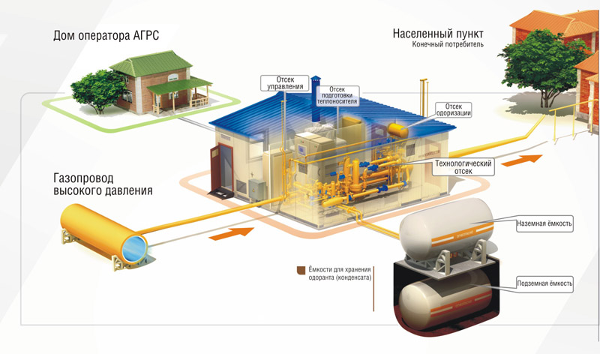

Slide 10
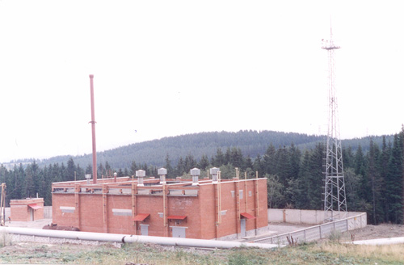
Стационарная АГРС
Производительностью более 80 000 м3/час с размещением оборудования в капитальном здании

Slide 11
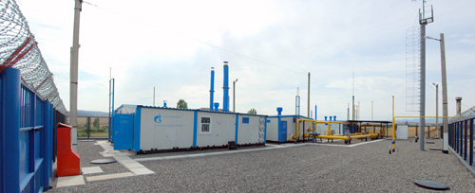
Блочные АГРС
Производительностью от 400 м3/час с размещением в блок-боксах полной заводской готовности

Slide 12
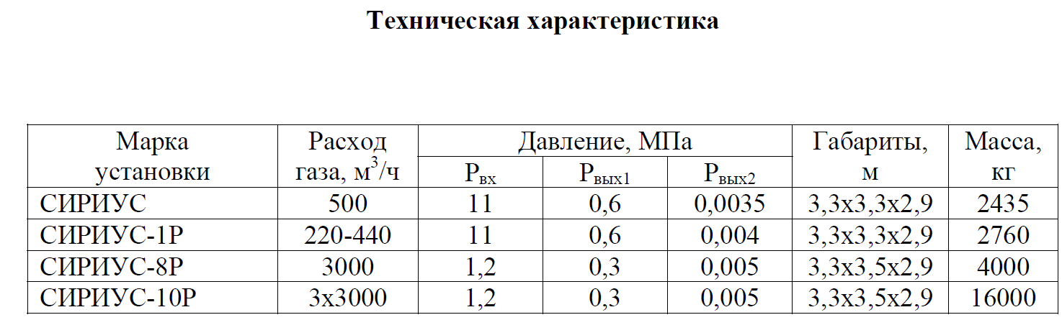
Установка сепарации и редуцирования газа "СИРИУС"

Slide 13
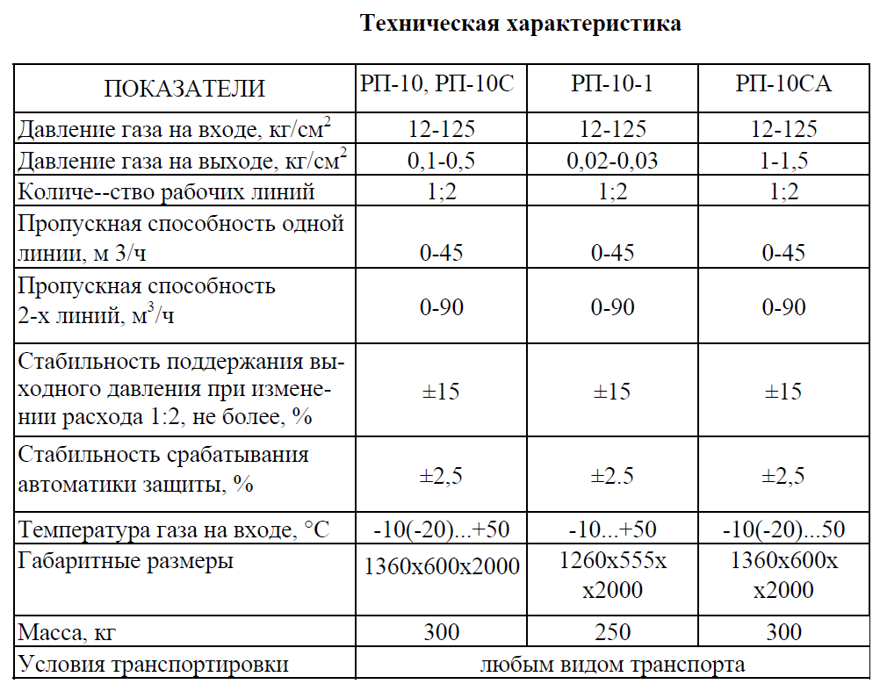
Автоматические редуцирующие пункты РП-10

Slide 14
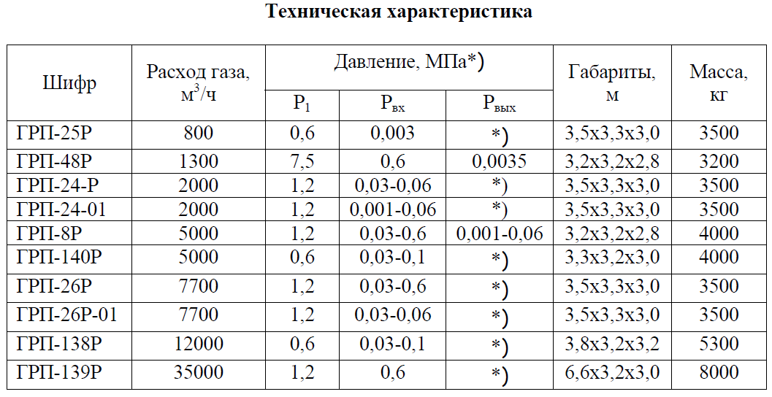
Модульные газораспределительные пункты ГРП-М

Slide 15
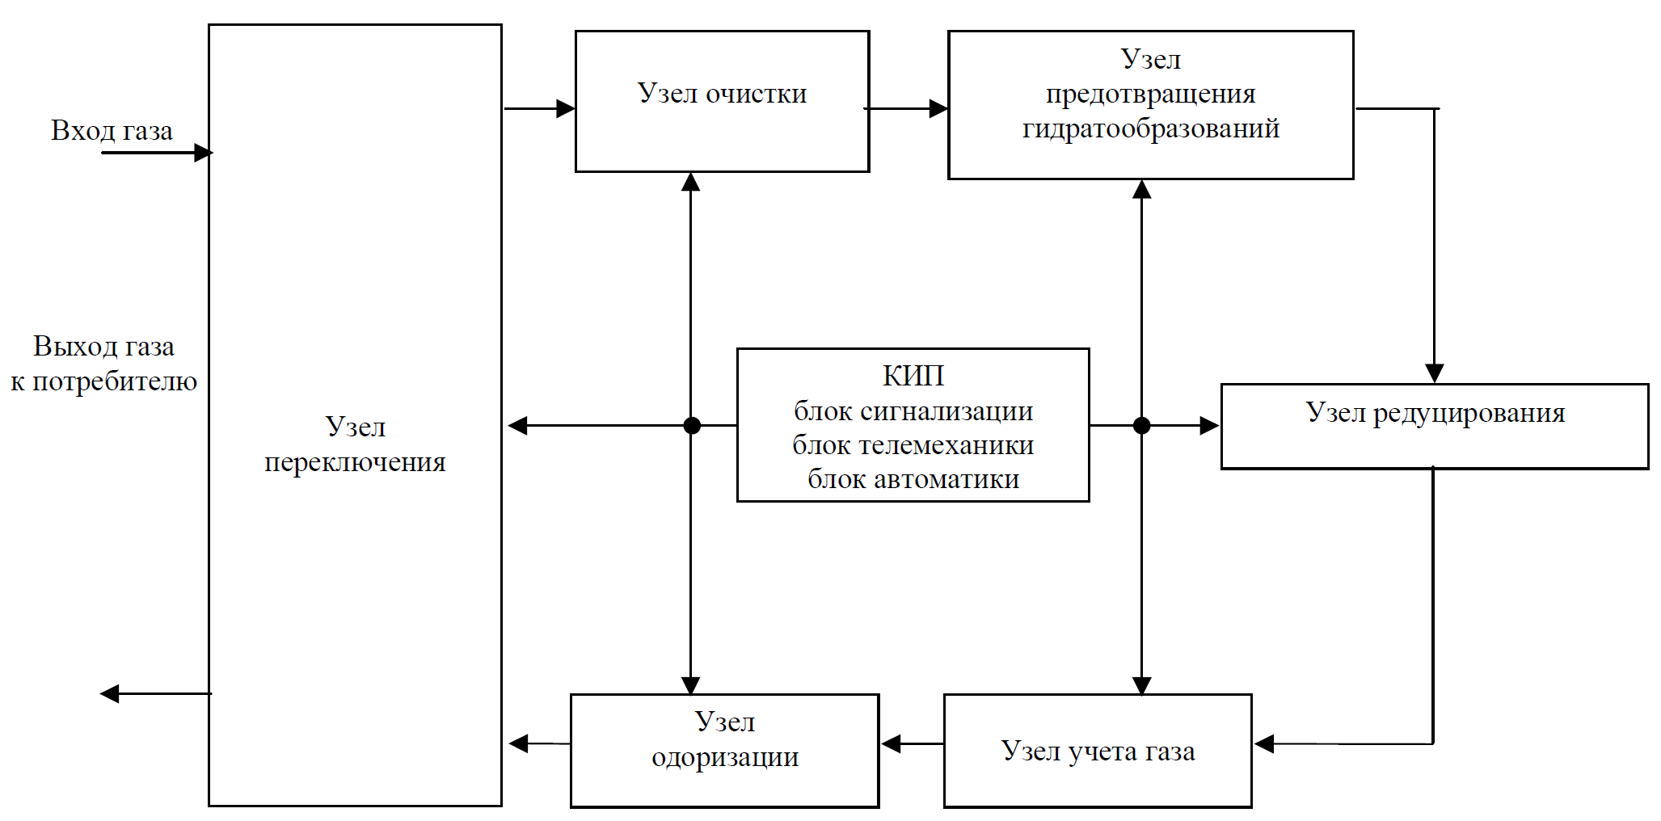
Структурная схема ГРС

Slide 16
Гидратооборазование - это процесс, возникающий при падениях температуры и давления, что влечет за собой уменьшение упругости водяных паров и влагоемкости газа а, вследствие чего, образование гидратов.
Гидраты представляют собой белые кристаллы, похожие на снегообразную кристаллическую массу. Кристаллогидраты состоят из одной или нескольких молекул газа (метан, этан и т.д.) и несколько молекул воды.
Гидраты - нестабильные соединения, которые при понижении давления и повышении температуры легко разлагаются на газ и воду.
При редуцировании давления газа происходит снижение его температуры, что приводит к возникновению и отложению твердых кристаллогидратов на поверхности клапана и седла регуляторов давления, вследствие чего они перестают работать, что может повлечь за собой полную остановку всей ГРС.
В качестве способов борьбы с образованием кристаллогидратов применяют следующие методы:
общий или частичный подогрев газа;
локальный подогрев корпуса регуляторов;
ввод метанола в газопровод.

Slide 17
Общий или частичный подогрев природного газа на ГРС и КС осуществляется с помощью промышленных подогревателей. Данный способявляется наиболее удобным, так как позволяет постоянно поддерживать необходимую температуру газа для полноценного функционирования технологических схем ГРС.
Конструктивно подогреватели могут быть с прямым и непрямым (с помощью промежуточного теплоносителя) нагревом, и оснащены различными комплектами автоматики и вспомогательными устройствами.
Данный способ наиболее распространен, но требует значительных финансовых вложений.
Локальный подогрев регуляторов осуществляют путем обматывания корпуса электрическим ленточным обогревателем. Стоимость саморегулирующей нагревательной ленты колеблется в диапазоне от 500 до 1000 руб. за метр. При своей относительной экономической выгоде, данный способ требует наличия стороннего источника электроэнергии.
Ввод метанола в газопровод осуществляется путем установки системы впрыска.
Кроме того нужно учесть, что метанол является очень сильным ядом, имеющим кумулятивные свойства, т.е. может накапливаться в организме. Даже незначительная концентрация метанола в воздухе может привести к очень сильному отравлению. Поэтому для обслуживающего персонала метанольной установки потребуются дополнительные средства защиты, а соответственно и дополнительные затраты.

Slide 18
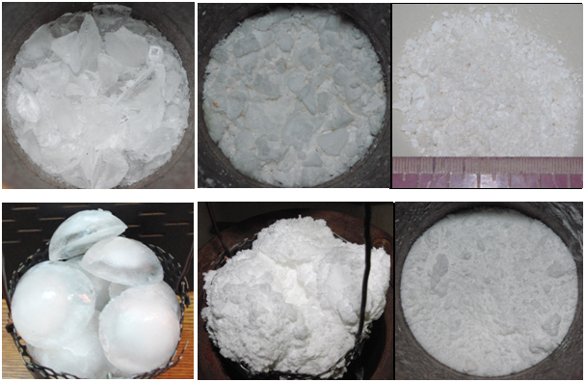
Синтетические гидраты природного газа

Slide 19
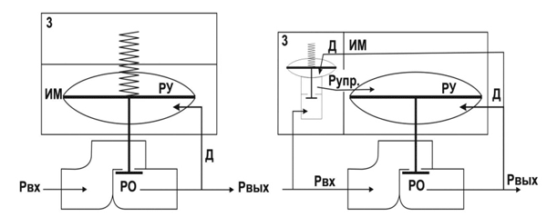
Регуляторы давления газа - одни из основных агрегатов в системе автоматического регулирования (САР) давления газа газораспределительных станций (ГРС). Регуляторы служат для редуцирования потока газа, поддержания давления за собой с требуемой точностью и определяют динамические процессы в САР давления газа на ГРС.
Рис. – Схемы регуляторов давления

Slide 20
Д - датчик, который осуществляет непрерывный мониторинг текущего значения регулируемой величины и подает сигнал к регулирующему устройству;
З - задатчик, который вырабатывает сигнал заданного значения регулируемой величины (требуемого выходного давления) и также передает его на регулирующее устройство;
РУ - регулирующее устройство, которое осуществляет алгебраическое суммирование текущего и заданного значений регулируемой величины, и подает командный сигнал к исполнительному механизму.
ИМ - исполнительный механизм, который преобразует командный сигнал в регулирующее воздействие, и в соответствующее перемещение регулирующего органа за счет энергии рабочей среды.

Slide 21
На практике в РД в качестве датчика выступает контролируемое давление или т.н. «импульс», задатчиком является пружина или пневмозадатчик (пилот), а регулирующим устройством выступает мембрана или эластичный затвор. Исполнительный механизм представляет собой части корпуса регулятора с мембраной (эластичным затвором) в качестве разделителя сред и регулирующий орган.

Slide 22
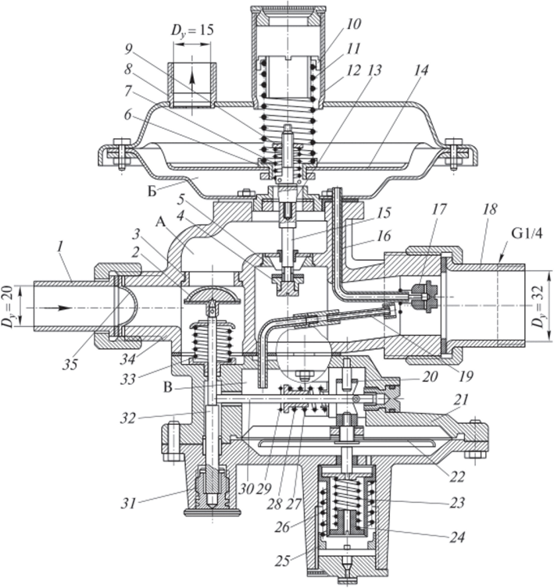
Регулятор давления газа РДГД-20
1 — штуцер газопровода подводящего; 2 — плунжер ПЗК; 3, 5 — седла; 4 — плунжер; 6 — клапан предохранительно-сбросной; 7, 23, 26, 27, 33 — пружины; 8 — штуцер; 9 — гайка; 10 — шайба; 12 — стакан; 13 — мембрана разгрузочная; 14, 22— мембраны; 15, 30, 32— штоки; 16, 19— трубки импульсные; 17— головка восприятия статического напора; 18 — штуцер газопровода низкого давления; 20 — толкатель; 21 — коробка; 24, 25 — гайки регулировочные; 28— втулка; 29 — упор; 31 — пробка; 34 — корпус регулятора; 35 — сетка фильтрующая; А — полость подмембранная; Б — полость входная; В —
полость надмембранная

Slide 23
Принцип работы регулятора
В регуляторе соединены и независимо работают следующие устройства: непосредственно регулятор давления, автоматическое отключающее устройство, сбросной клапан, фильтр для очистки газа от механических примесей. Подаваемый к регулятору газ среднего или высокого давления проходит через входной патрубок, фильтр и, проходя через щель между рабочим клапаном и седлом, редуцируется до низкого давления и по выходному патрубку поступает к потребителю. Настройка выходного давления осуществляется с помощью пружины и регулировочной гайки. Импульс от выходного давления передается в подмембранную полость регулятора и в подмембранную полость отключающего устройства по импульсным трубкам от выходного трубопровода. В случае повышения давления на выходе регулятора открывается сбросной клапан, обеспечивая сброс газа в атмосферу через свечу. При дальнейшем повышении давления газа мембрана отключающего устройства с толкателем начинают перемещаться, выталкивая шток вверх, и отсечной клапан перекроет вход газа в регулятор. При понижении выходного давления сверх настроечной величины мембрана отключающего устройства с толкателем также вытолкнет шток вверх и отсечной клапан перекроет вход газа в регулятор. Пуск регулятора в работу производится вручную после устранения причин, вызвавших срабатывание отключающего устройства. Для этого вывинчивается пробка и плавно перемещается шток до того момента, когда за его выступ западает конец штока. Этот момент определяется на слух по характерному щелчку. Затем пробка заворачивается на место до упора.

Slide 24
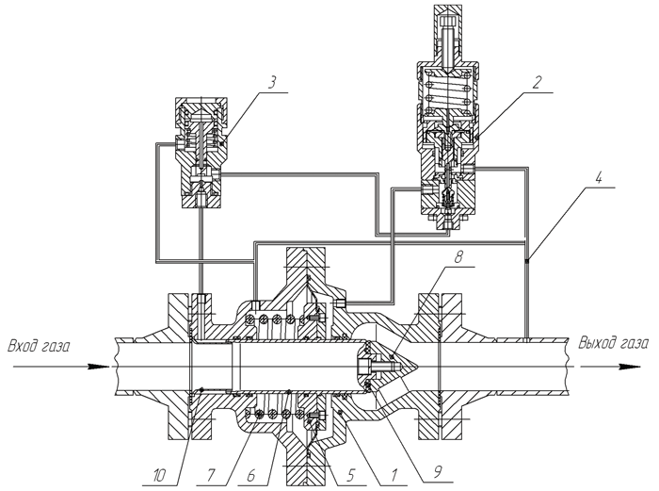
Принципиальная схема регулятора РДУ-80
1 –устройство исполнительное ; 2– пилот (управляющее устройство); 3 – редуктор перепада; 4-трубка импульсная выходного газопровода; 5- мембранный привод; 6-затвор;7- возвратная пружина; 8- вкладыш; 9- уплотнительная прокладка; 10-кожух

Slide 25
Принцип работы регулятора
Газ высокого давления из подводящего газопровода поступает в полость исполнительного устройства 1, проходит через зазор, образуемый затвором и уплотнительной прокладкой, и редуцируется.
Величина выходного давления устанавливается настройкой усилителя 2.
Отклонение выходного давление, возникающее в результате изменения газопотребления или входного давления, воспринимается чувствительным элементом усилителя (мембраной) и преобразуется в пневматический сигнал (повышение или понижение управляющего давления), поступающий в полость привода исполнительного устройства.
Процесс автоматического поддержания выходного давления в заданных пределах осуществляется следующим образом: повышение или понижение выходного давления вызывает перемещение мембраны усилителя вверх или вниз за счет нарушения равновесия действующих на него сил — усилий пружины, с одной стороны, и выходного давления — с другой.
При этом клапан меняет положение относительно седла, что приводит к изменению давления, поступающего в полость исполнительного устройства.
Управляющее давление изменится, и затвор под действием возвратной пружины переместится в новое положение.
В результате этого расход газа через регулятор изменится, что приведет к восстановлению величины выходного давления в заданных пределах.

Slide 26
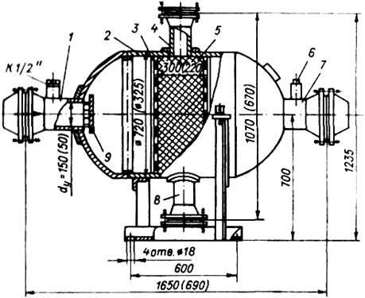
Висциновый фильтр
1 — патрубок входной; 2 — корпус фильтра; 3 — перфорированная сетка:
4 - люк эагрузочный. 5— мелкие металлические или керамические кольца 15x15 мм):
6 — штуцер, 7 — патрубок выходной: 8 — люк разгрузочный: 9 — отбойный лист

Slide 27
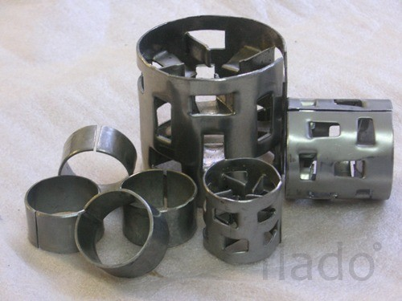
Кольца Рашига
кольца Рашига металлические ст.12Х18Н10Т, ВСт3сп, 10Х17Н13М2Т и керамические. Размеры колец 15х15х0.5; 25х25х0.5; 25х25х0.6; 25х25х0.7; 25х25х0.8; 25х25х1;35х35х0.5; 35х35х0.6; 35х35х0.8; 35х35х1; 50х50х0.8; 50х50х1.

Slide 28
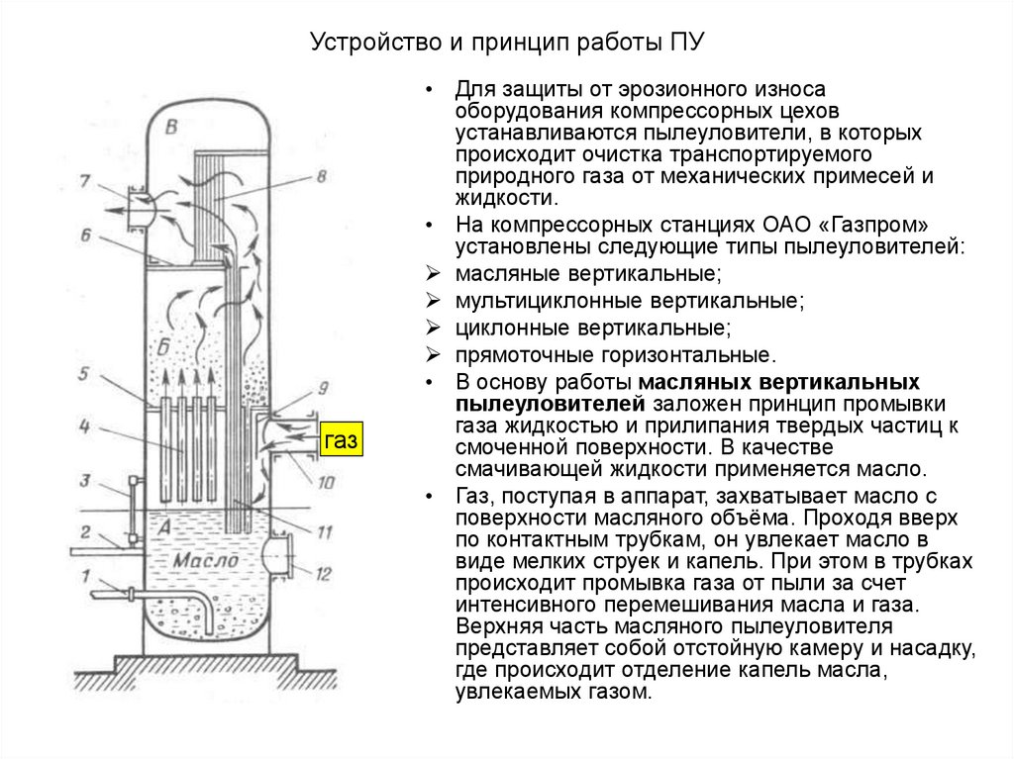
Масляный пылеуловитель

Slide 29
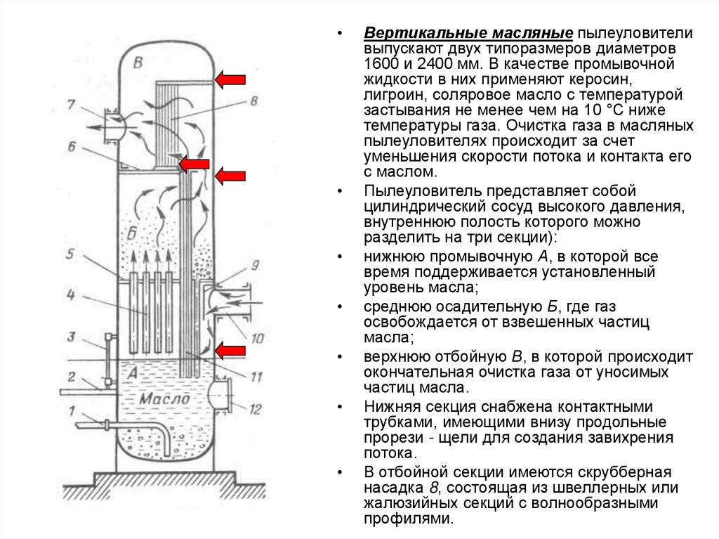

Slide 30
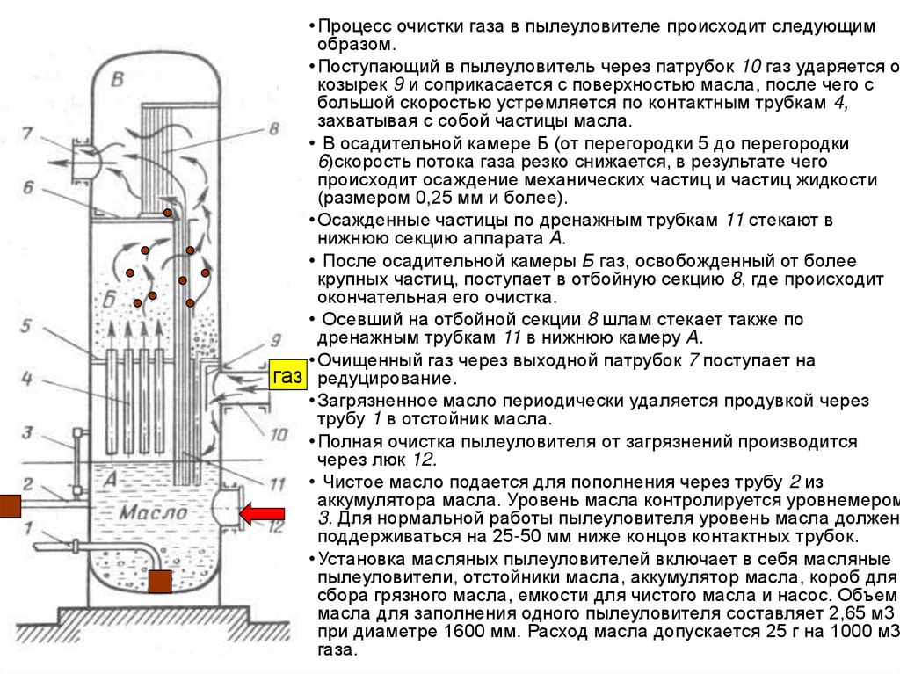

Slide 31
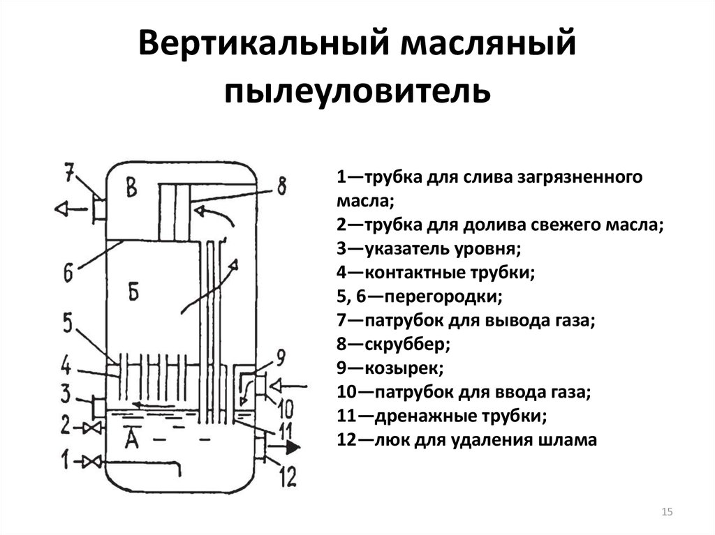

Slide 32
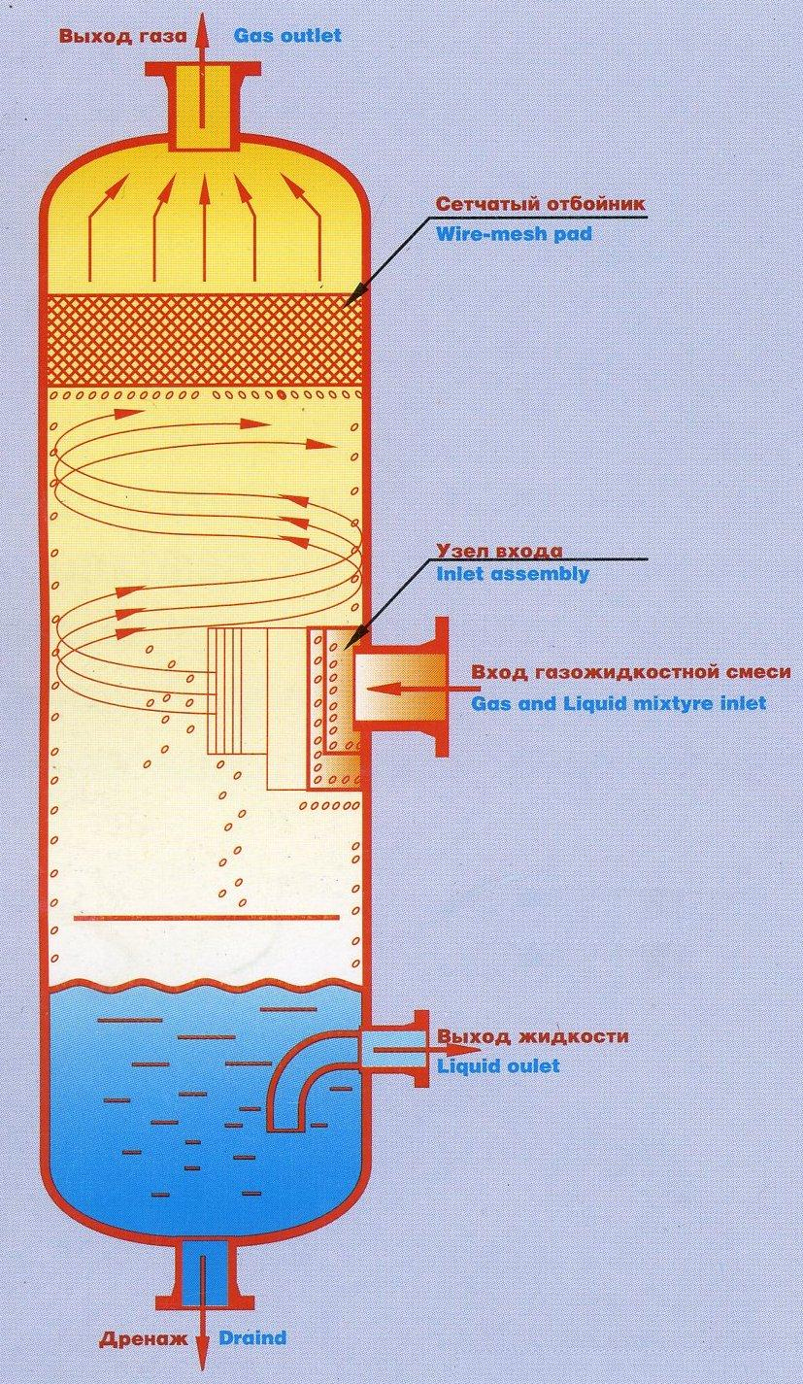
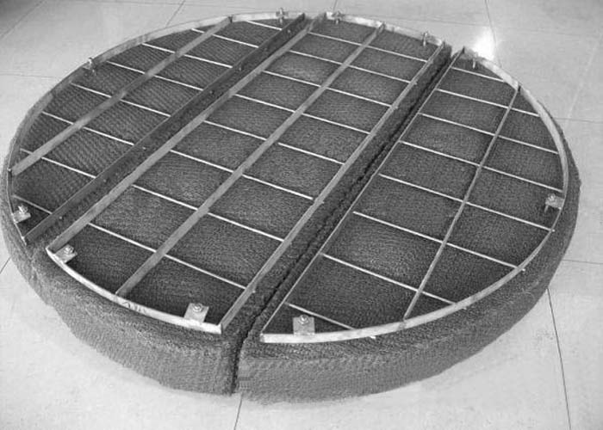
Отбойник сетчатый

Slide 33
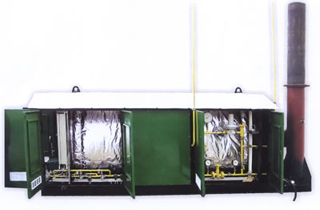
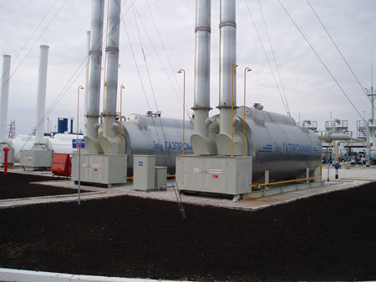
Подогреватель природного газа «Марк-10»
Подогреватель природного газа с жидкостным теплоносителем «Марк-10» ТУ У 29.2-20578571-001-2005 применяется для непрямого нагрева перед дросселированием природного газа в системах редуцирования газораспределительных станций ГРС.

Slide 34
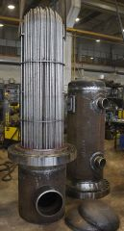
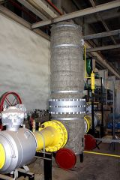
Подогреватель газа

Slide 35
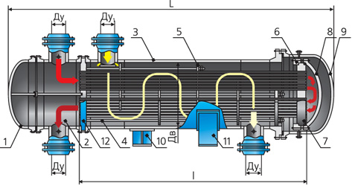
1 — крышка камеры распределительной; 2 — камера распределительная; 3 — кожух; 4 — труба теплообменная;
5 — перегородка; 6 — полукольцо; 7 — решетка трубная подвижная; 8 — крышка плавающей головки; 9 — крышка кожуха; 10 — опора подвижная; 11 — опора неподвижная; 12 — решетка трубная неподвижная

Slide 36
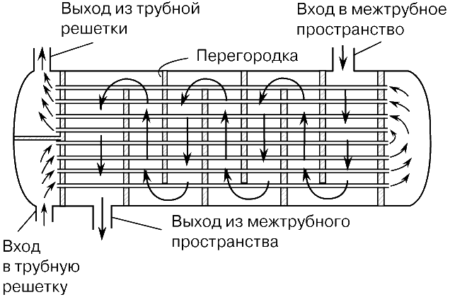
Схема подогрева газа

Slide 37
Пропускная способность ПГ, м³/час
 | Давление, МПа
ПГ | 2,0 | 3,0 | 4,0 | 5,0 | 6,0 | 7,0 | 8,0 | 10,0
ПГ 50 | 3000 | 4500 | 6300 | 8000 | 10000 | 12000 | 14000 | 16250
ПГ 80 | 8000 | 12000 | 16500 | 21000 | 25500 | 30500 | 35500 | 45000
ПГ 100 | 12500 | 19000 | 25500 | 32500 | 40000 | 48000 | 56000 | 71000
ПГ 150 | 25000 | 41000 | 56000 | 72000 | 88500 | 105500 | 120500 | 160000
ПГ 200 | 45800 | 72800 | 99500 | 127500 | 157000 | 188000 | 219000 | 285000
ПГ 300 | 130000 | 195000 | 255000 | 320000 | 385000 | 450000 | 510000 | 640000

Slide 38
ОДОРИЗАЦИЯ ГАЗА
Природный газ, очищенный от примесей, не имеет ни цвета, ни запаха. Поэтому обнаружить утечку газа довольно трудно. Чтобы обеспечить безопасность транспорта и использования газа, его одорируют, т. е. специально придают резкий и неприятный запах. Для этой цели в газ вводят одоранты, к которым предъявляются следующие требования:
продукты сгорания одорантов должны быть физиологически безвредными;
достаточно летучими;
не должны вызывать коррозию, химически взаимодействовать с газом, поглощаться водой или углеводородным конденсатом, сильно сорбироваться почвой или предметами, находящимися в помещениях;
одоранты должны быть недорогими.

Slide 39
ОДОРИЗАЦИЯ ГАЗА
Одоризацию газа проводят на головных сооружениях газопровода и газораспределительных станциях. Концентрация паров одоранта в газе должна быть такой, чтобы резкий запах ощущался при объемной концентрации газа, не превышающей 1/5 от нижнего порога взрываемости. Среднегодовая норма расхода этилмеркаптана составляет 16 г на 1000 м³ газа. В летнее время расход одоранта примерно в 2 раза меньше, чем зимой.
Устройства, при помощи которых одорант вводится в поток газа, называются одоризаторами. Различают капельные, испарительные, барботажные и полуавтоматические одоризаторы.

Slide 40
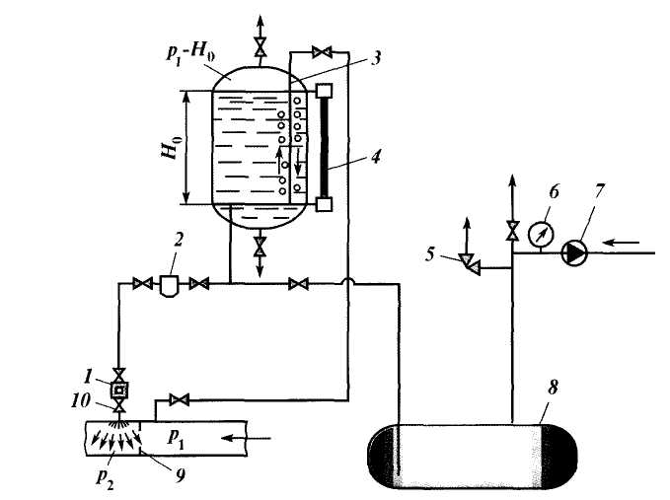
Полуавтоматическая одоризационная установка
1- калибровочное сопло; 2 - фильтр; 3 - одоризатор; 4 - мерное стекло; 5 - предохранительный клапан;
6 - манометр; 7 - регулятор давления; 8 - промежуточный резервуар с одорантом; 9 - диафрагма

